Slide 1
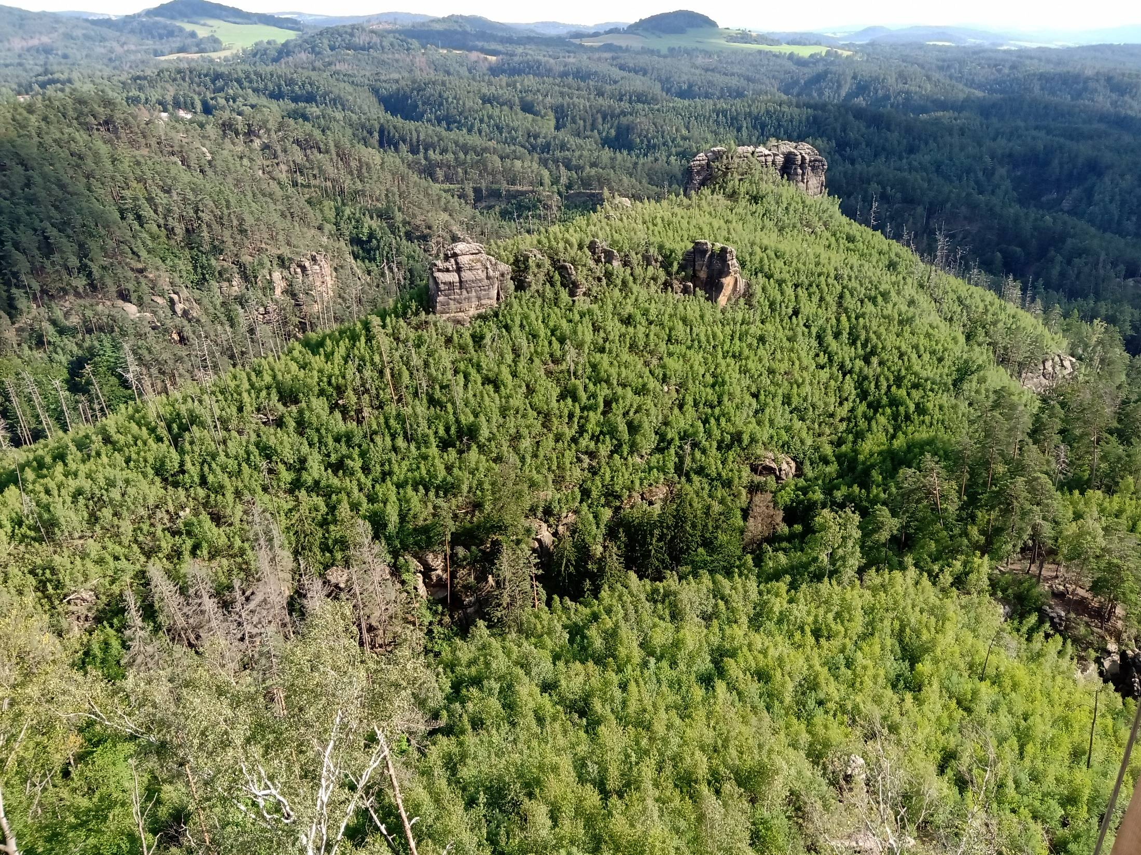

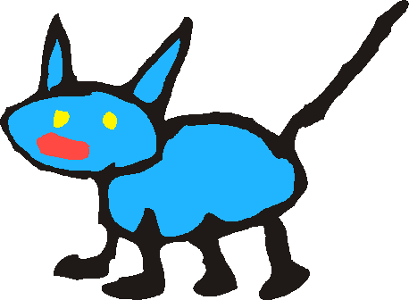
Obnova dřevin během 15let po požáru na Havraní skále
Jan Holík
Odbor ekologie lesa, Výzkumný ústav Silva Taroucy pro krajinu a okrasné zahradnictví, v.v.i.
The Blue Cat Research Team
Lidická 25/27, 602 00 Brno
holik@vukoz.cz

Slide 2
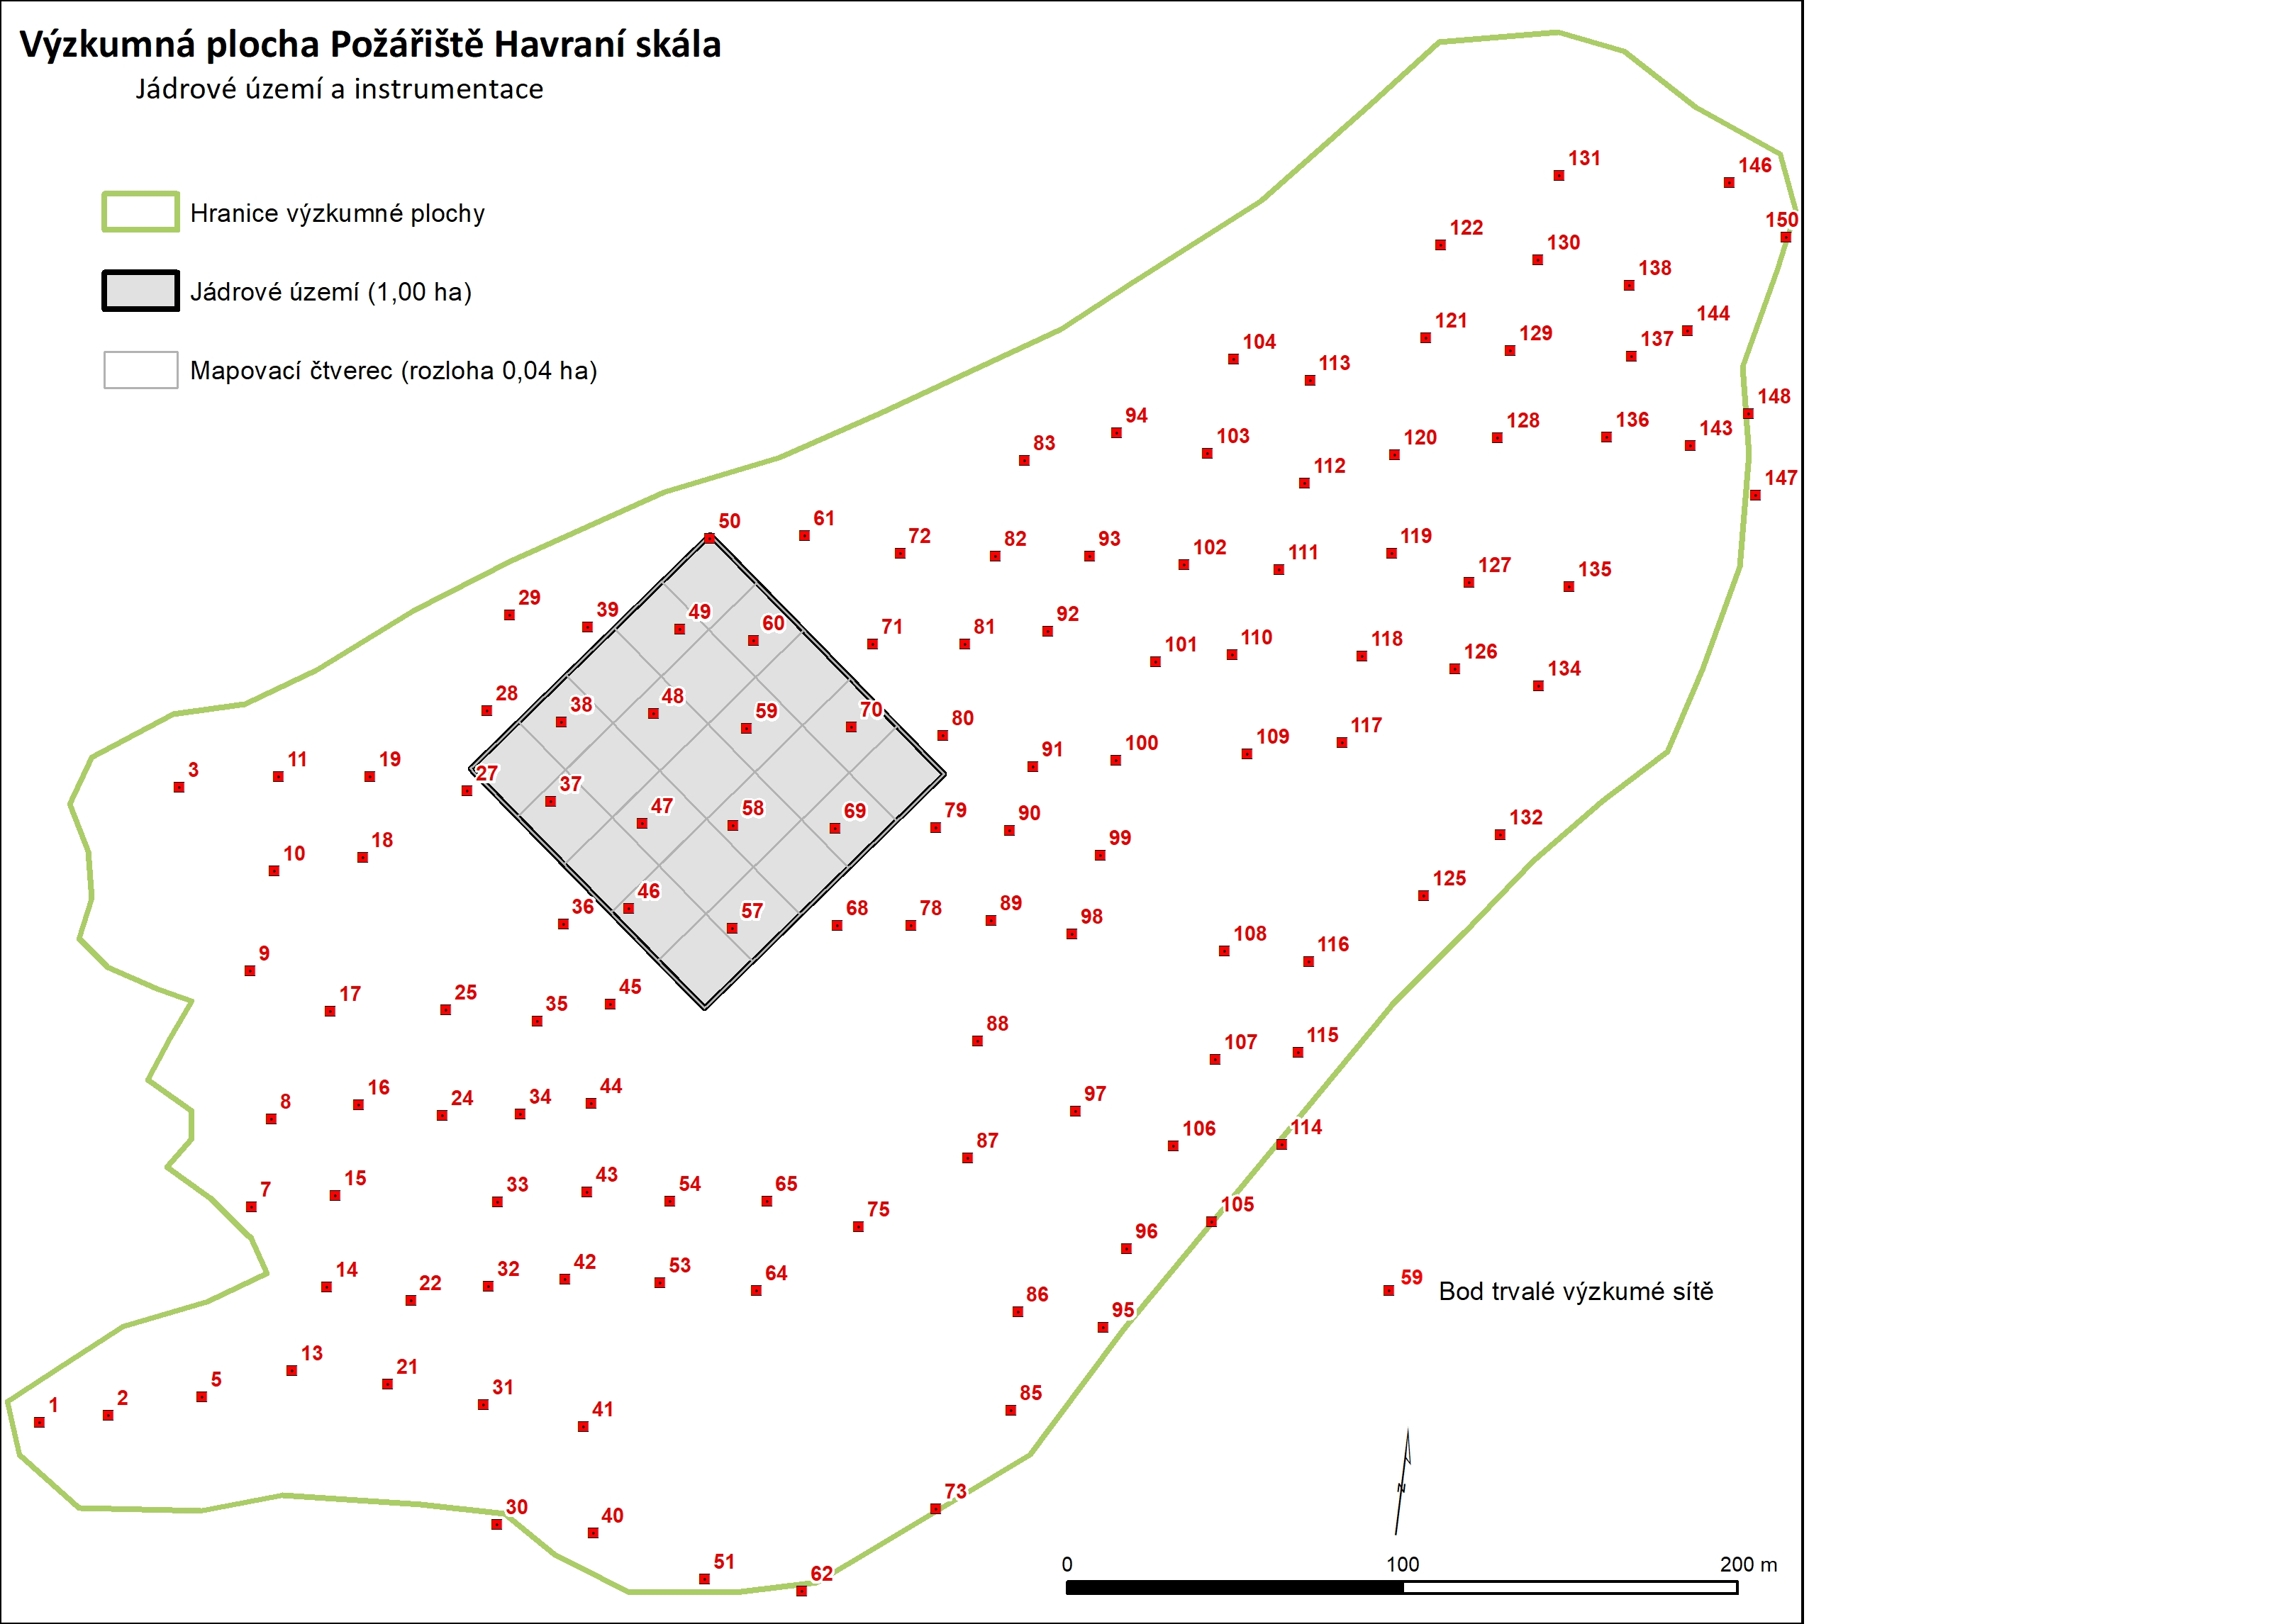
Datový soubor z let
2007
2008
2009
2010
2011
2016
2021

Slide 3
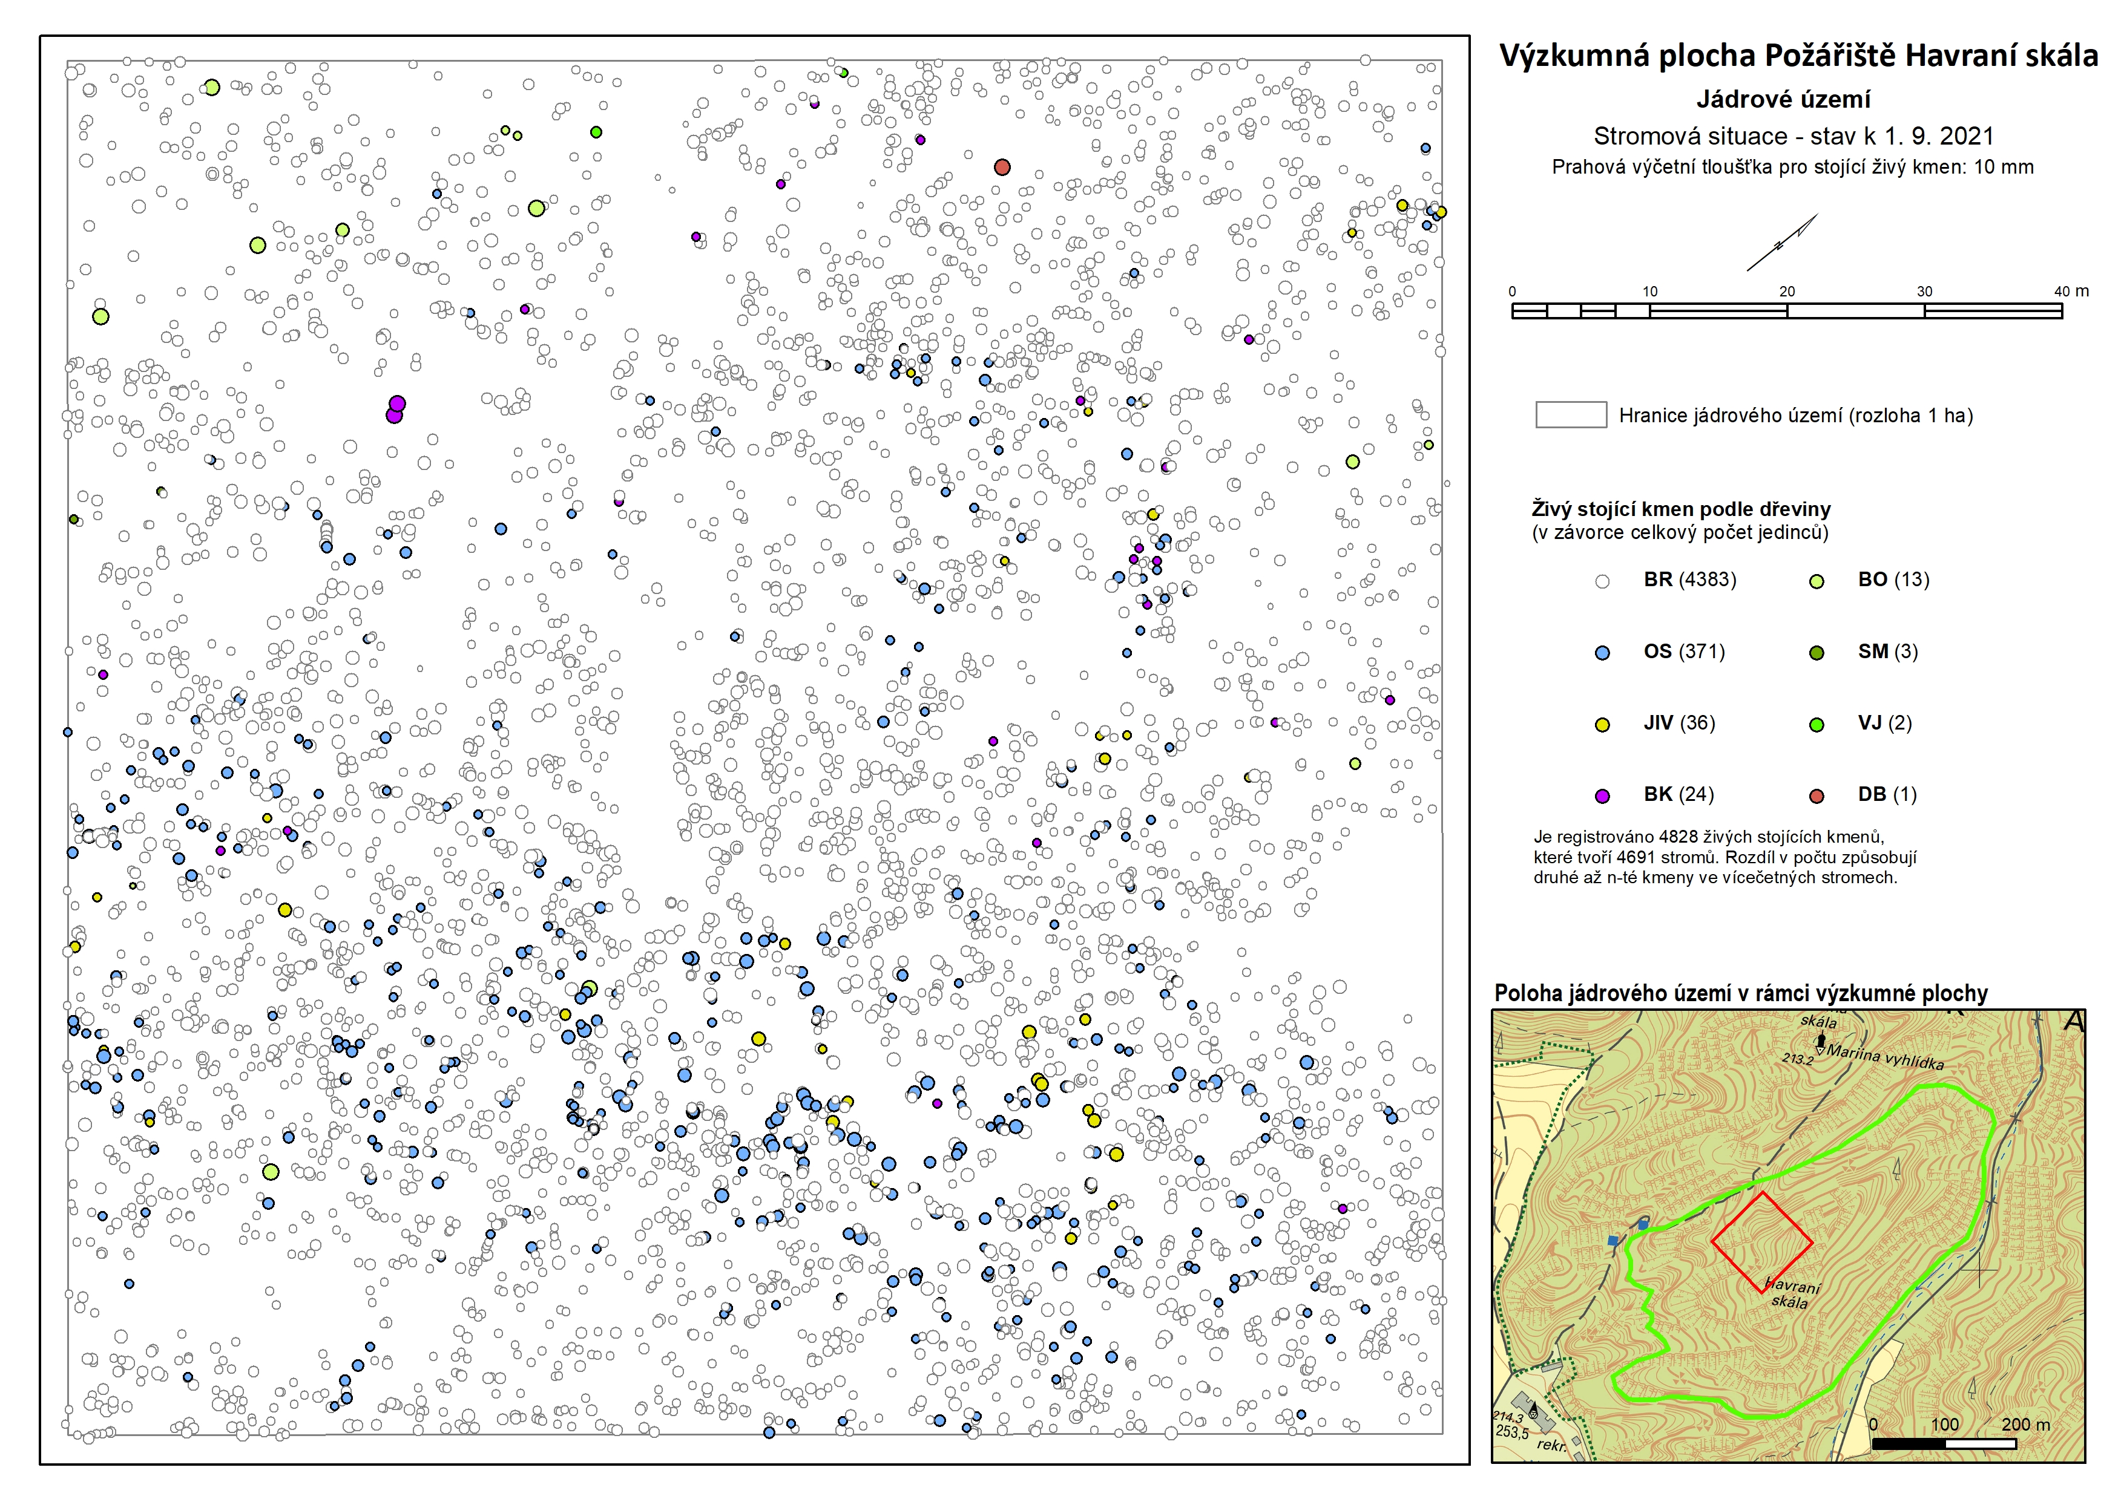
Datový soubor z let
2007
2008
2009
2010
2011
2016
2021

Slide 4
Vývoj velikosti společenstva, druhové bohatosti a složení

Slide 5
Velikost společenstva se v čase snižuje

Slide 6
Lokální druhová bohatost se v čase mění, ale v průměru není příliš odlišná
2007 - nejčastější 3 druhy na plochu
2021 - nejčastější 1 druh na plochu

Slide 7
Změny v druhovém složení během 15 let
Nejvýznamnějším trendem je zvyšování zastoupení břízy a smrku.
Naopak zastoupení osiky a jívy se v porostu snižuje. Do porostu se postupně dostává buk.
Zastoupení obou druhů borovic nejdříve stoupalo (2011), v posledních obdobích se nemění nebo klesá (2016, 2021).

Slide 8
Vývoj výškové struktury a druhového složení

Slide 9
Změny ve vztahu druhového složení a výškové struktury
2011 osika a bříza jsou
zastoupeny stejně
2007 početně nejvíce
zastoupena osika
2016 bříza nejvíce
zastoupena > 30 cm
2007 nejodrostlejší je na počátku
borovice
2011–2021 borovice odrůstá
málo a ustupuje

Slide 10
Změny ve vztahu druhového složení a výškové struktury
Postupné odrůstání smrku
během let
2021 objevují se i méně početné druhy > 60 cm

Slide 11

Okus dřevin jelenovitou zvěří v roce 2021
Nejvíce poškozovány druhy s výškou 60–130 cm, zejména osika, jíva, oba druhy borovic, buk a habr
Bříza a smrk poškozovány jen málo – pravděpodobné nepřímé zvýhodňování těchto druhů zvěří

Slide 12
Význam prostoru, času a podmínek prostředí pro výskyt druhů

Slide 13
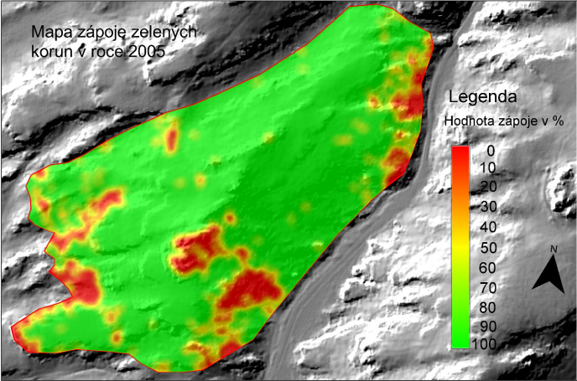
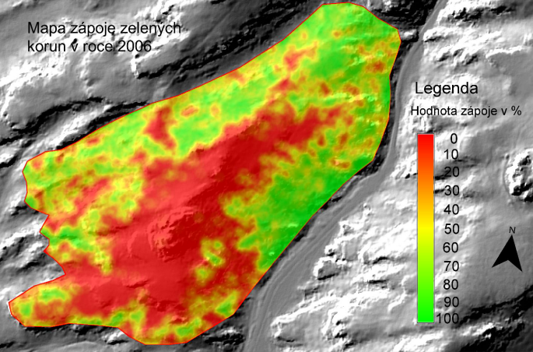
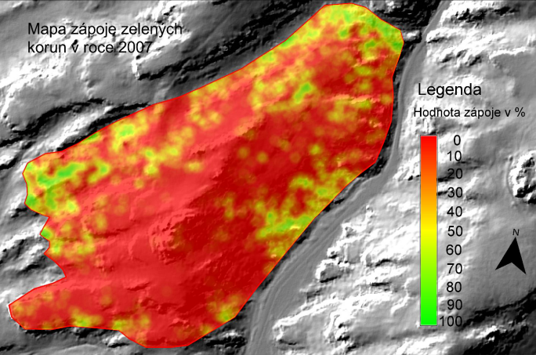
Defoliace korun po požáru

Slide 14
Význam podmínek prostředí
Topografie
Defoliace a substrát
Význam
Pozitivní vliv
radiace u borovic
Pozitivní vliv
defoliace u raně sukcesních
listnáčů
Pozitivní vliv mechového substrátu
Negativní vliv sklonu, skály, minerální půdy a nedostatku nadložního humusu

Slide 15
Význam rozšíření druhů v prostoru a čase je jiný pro listnáče a jehličnany
Rozšíření raně sukcesních listnáčů bylo proměnlivé v prostoru,
ale více stabilní v čase
Rozšíření borovic bylo proměnlivé v čase, ale více stabilní v prostoru
Listnáče vs. jehličnany
Odlišný význam různých procesů, např. šíření semen po požáru, semennou banku a působení přirozených nepřátel (zvěř)

Slide 16
Shrnutí vývoje sukcese na požářišti Havraní skála
Rok po požáru je společenstvo dřevin nejpočetnější, pak jeho velikost klesá
Bříza tvoří v roce 2021 60 % společenstva a 80 % části společenstva > 1.3 m, její zastoupení roste
Zastoupení smrku ztepilého je celkově menší, ale také postupně roste
Zastoupení topolu osiky a vrby jívy v čase značně klesá
Na počátku nejodrostlejší borovice lesní se po 15 letech v nejodrostlejší části společenstva neuplatňuje
Po 15 letech se začínají uplatňovat další dřeviny jako buk lesní, lze spekulovat o počínajícím stabilnějším zastoupení borovic
Odlišnosti ve významu prostoru a času pro listnáče a jehličnany naznačují na odlišný význam různých procesů, např. šíření semen po požáru, semennou banku a působení přirozených nepřátel (zvěř)
Druhy reagují specificky na konkrétní podmínky prostředí

Slide 17
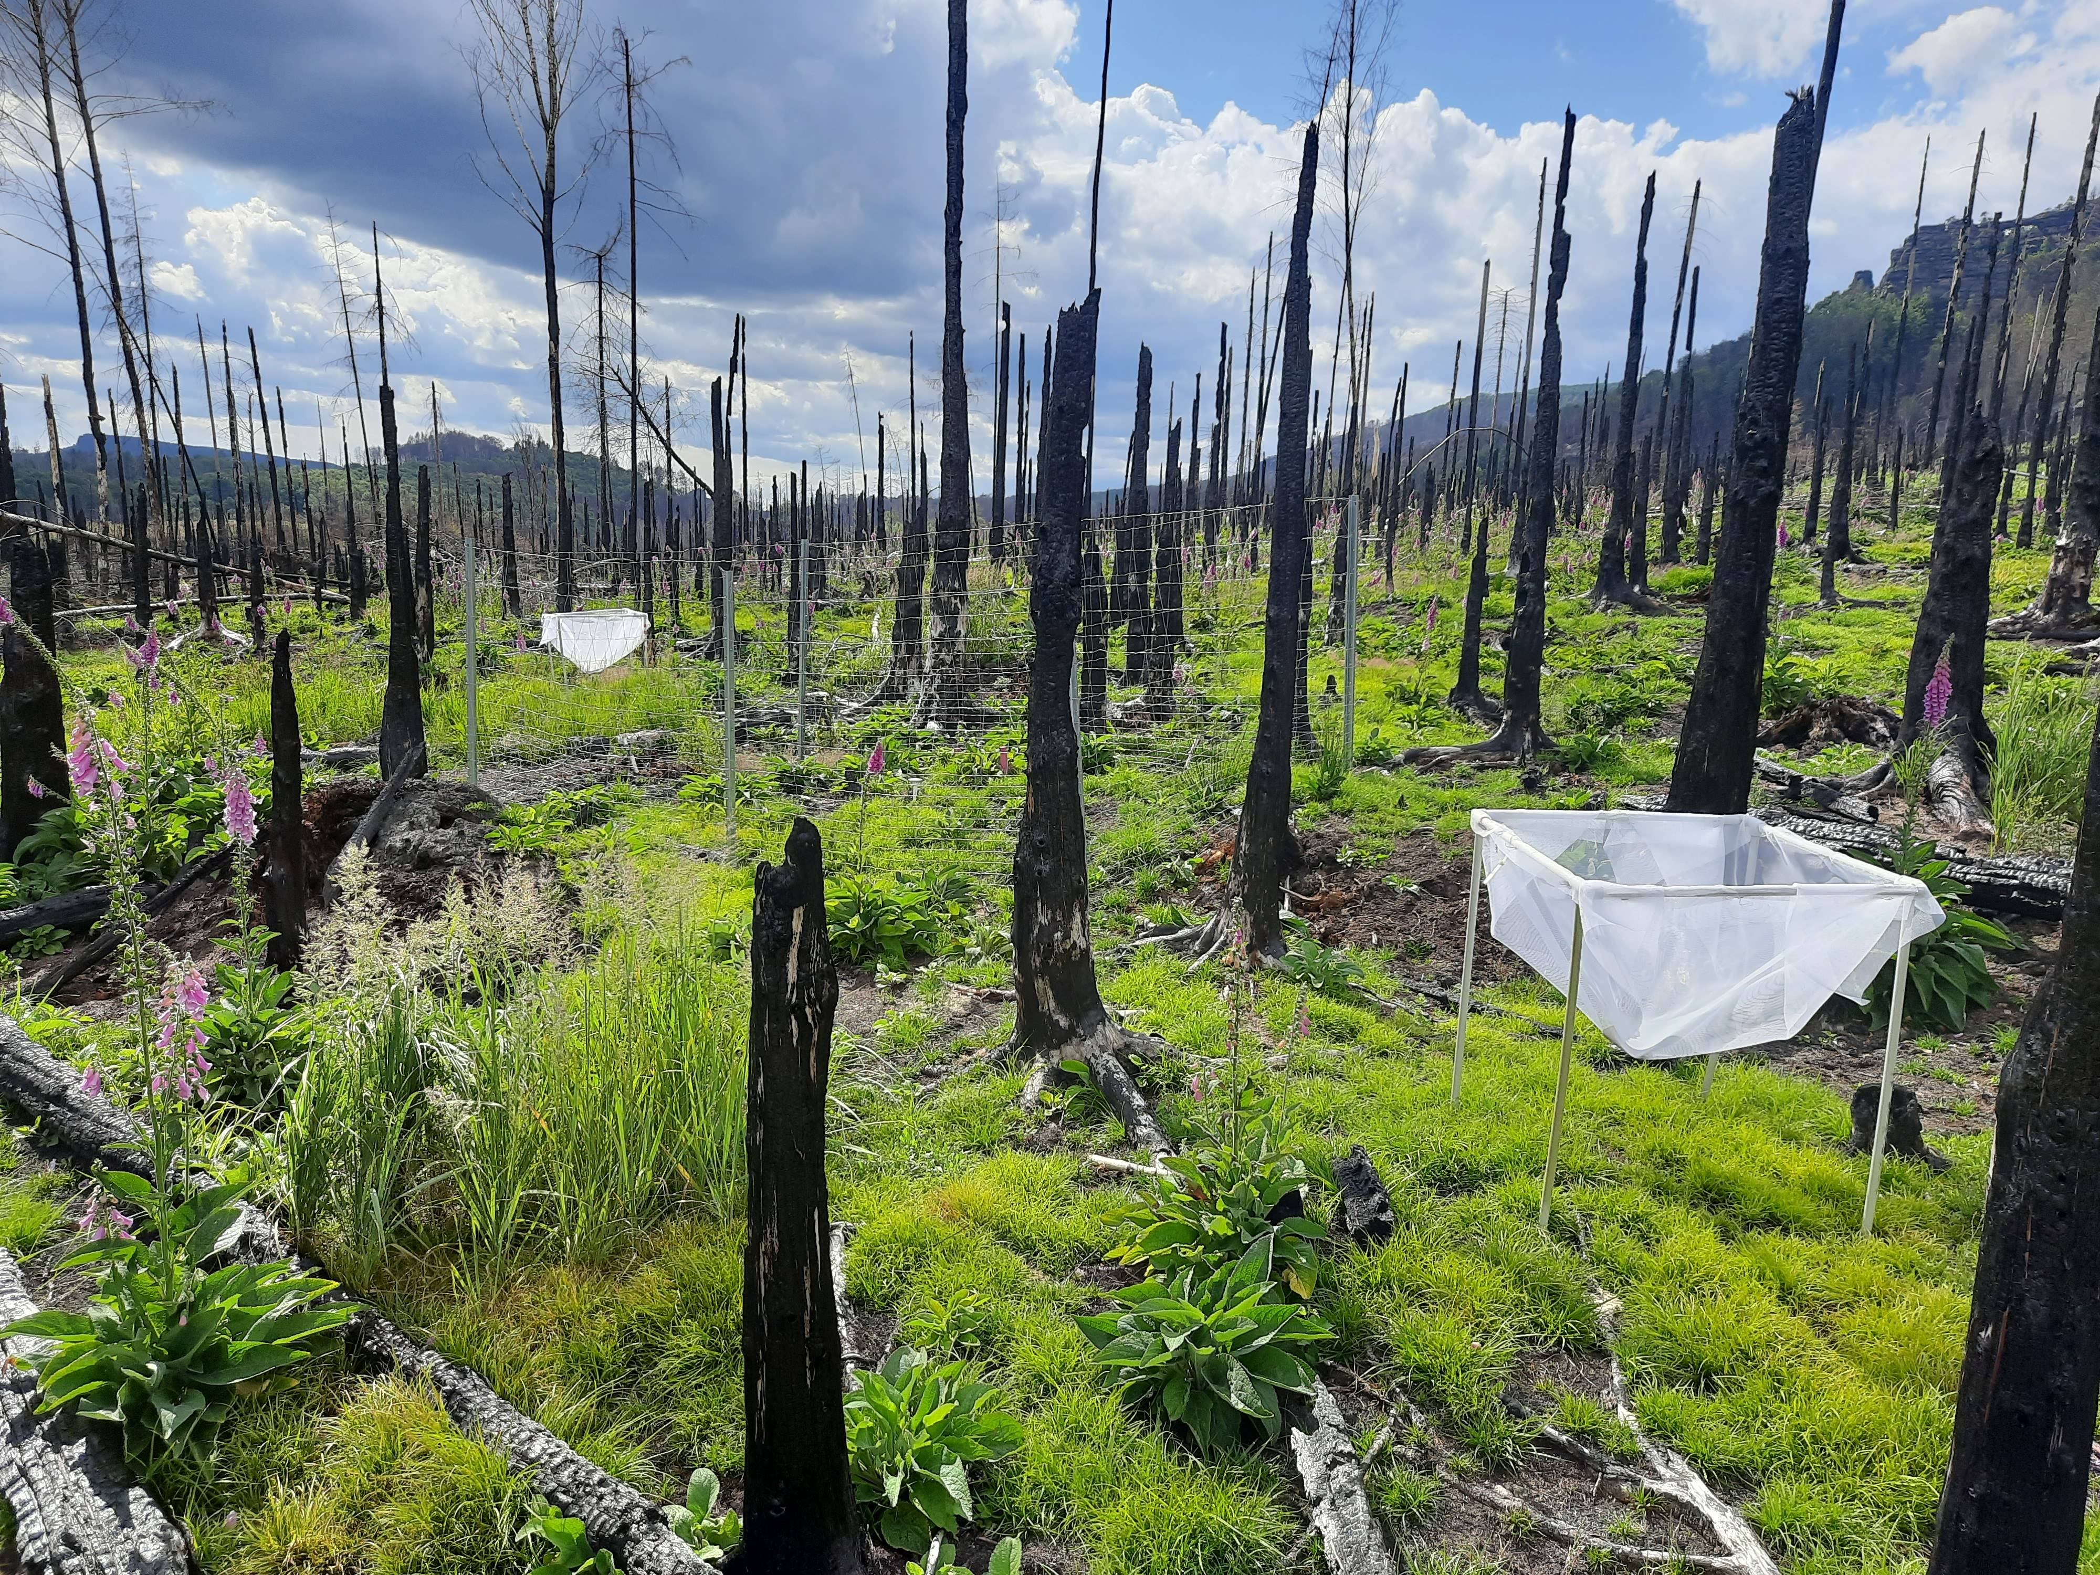
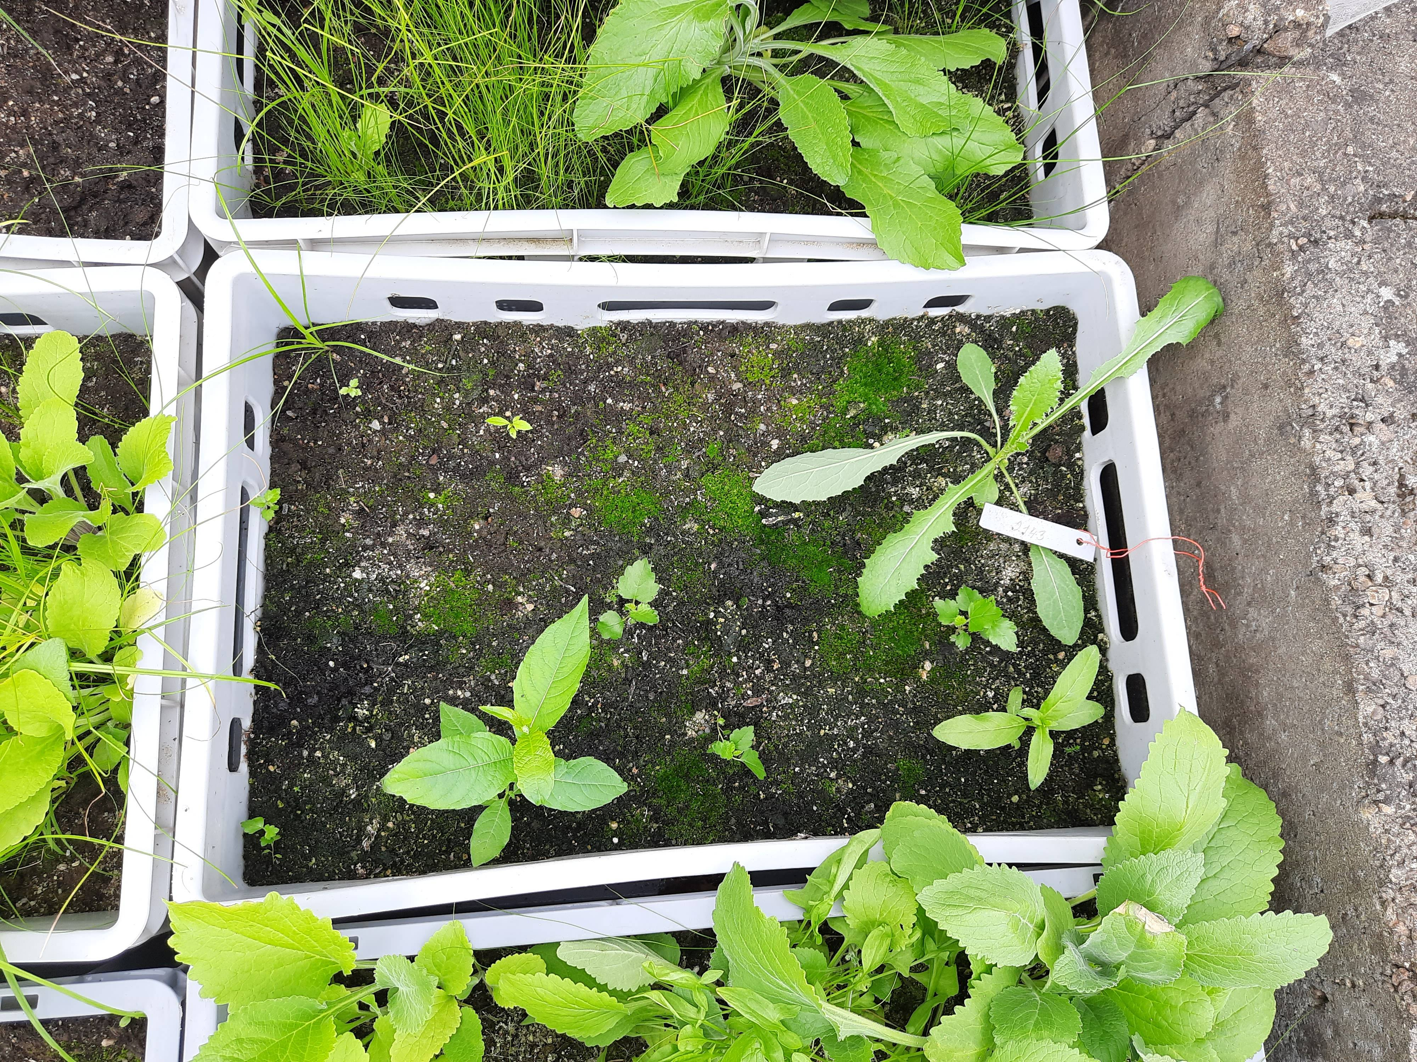
Předběžně z prvního roku po požáru

Slide 18
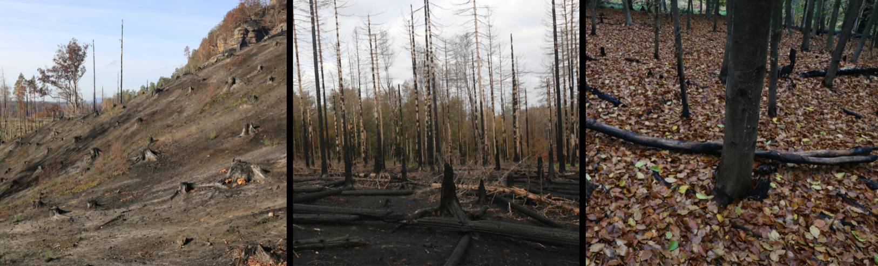
Výskyt druhů rostlin odráží rozdíly mezi typy lesa

Slide 19
Výskyt druhů rostlin odráží rozdíly mezi typy lesa
Některé druhy dřevin (BK, OS, VR)
se vyskytují společně v listnatých lesích
Trávy, trávovité druhy a ostružiníky
se vyskytují společně na holinách
Některé druhy dřevin (BK, OS, VR)
se nevyskytují tam, kde trávy,
trávovité druhy a ostružiníky –
rozdíly mezi holinami x
odumřelými lesy x listnatými lesy

Slide 20
Početnosti druhů dřevin v prvním roce po požáru

Slide 21
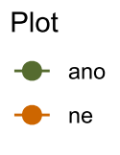
Vliv zvěře v prvním roce po požáru

Slide 22
Vliv zvěře v prvním roce po požáru

Slide 23
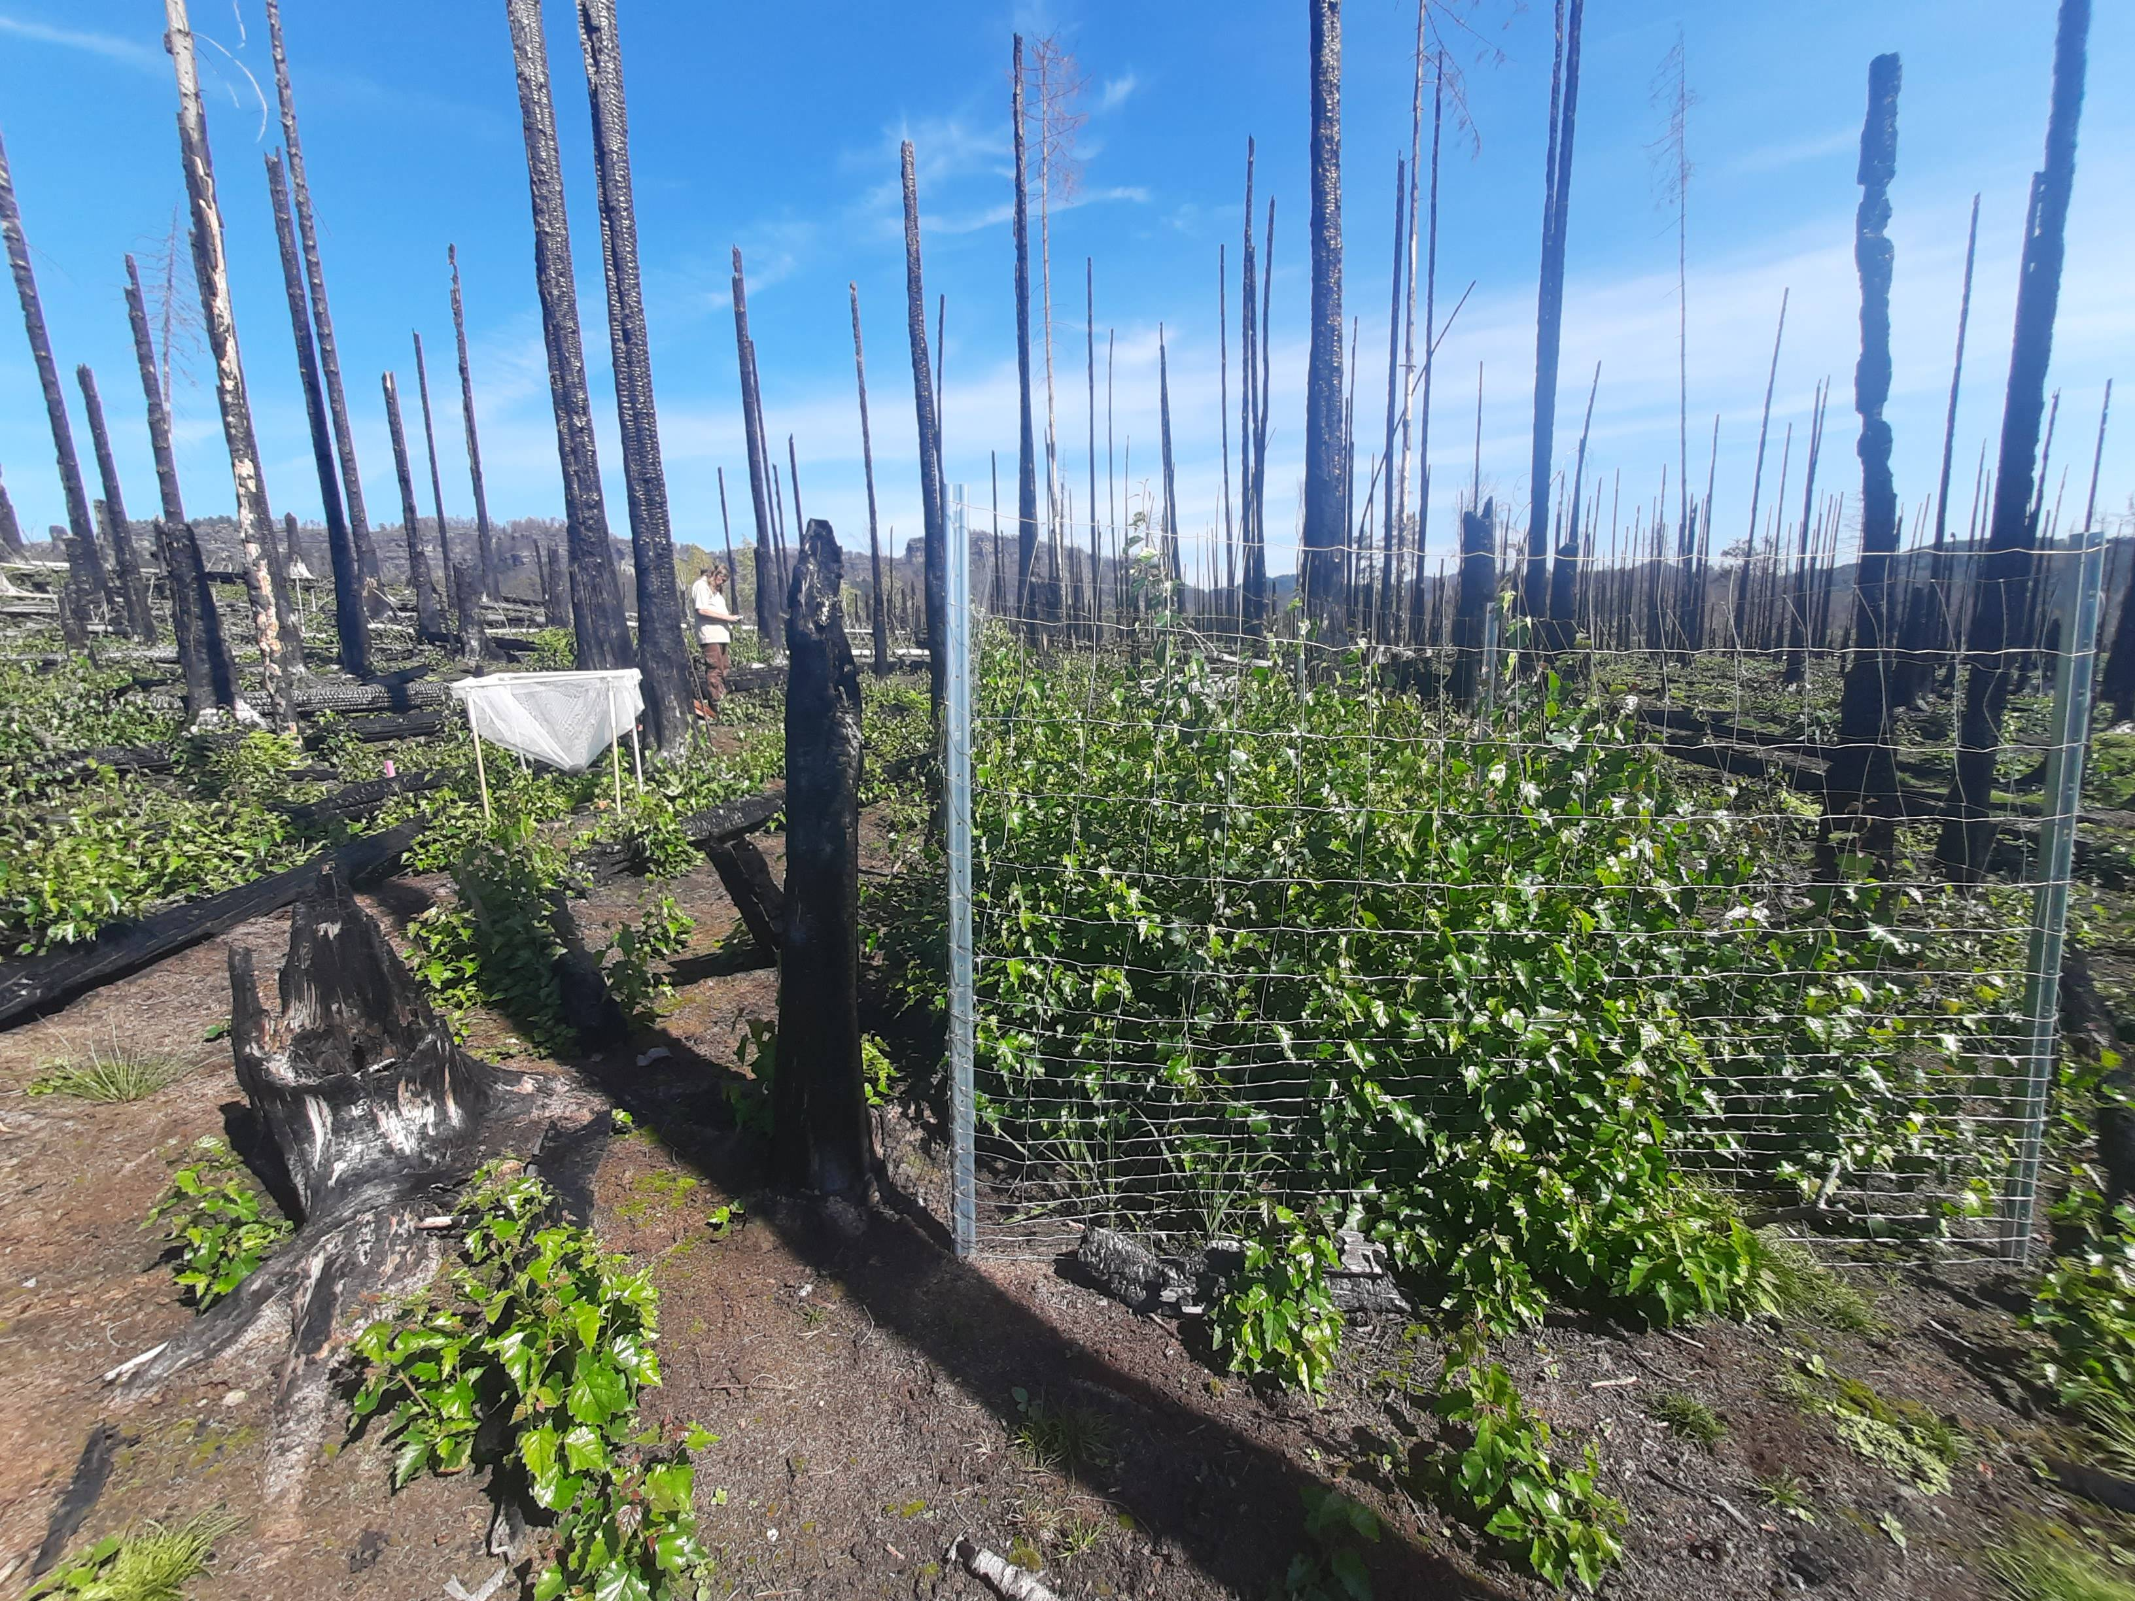
Vliv zvěře v prvním roce po požáru

